Slide 1
Pólos, Zeros e a Resposta do Sistema
Fundamentos de Controle

Slide 2
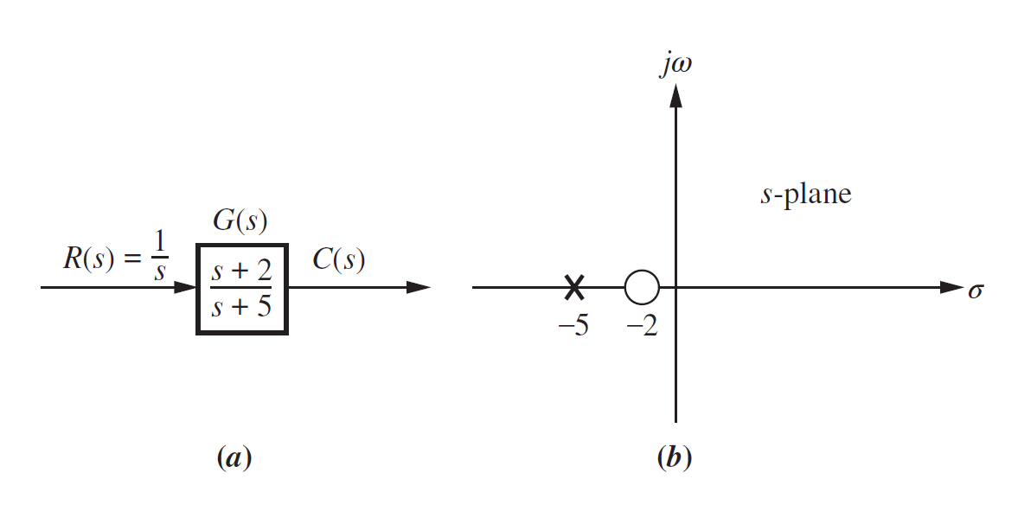

Slide 3

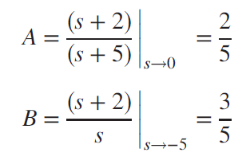

Polos e Zeros de um Sistema de Primeira Ordem: Um Exemplo

Slide 4
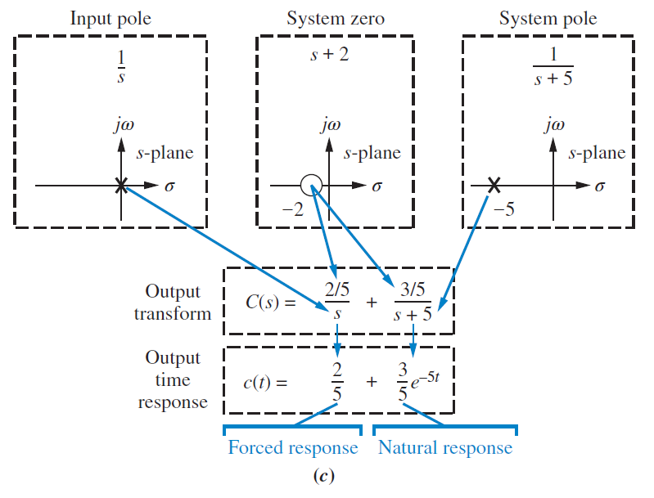

Slide 5
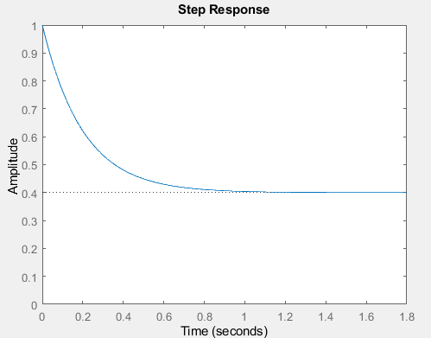

Slide 6
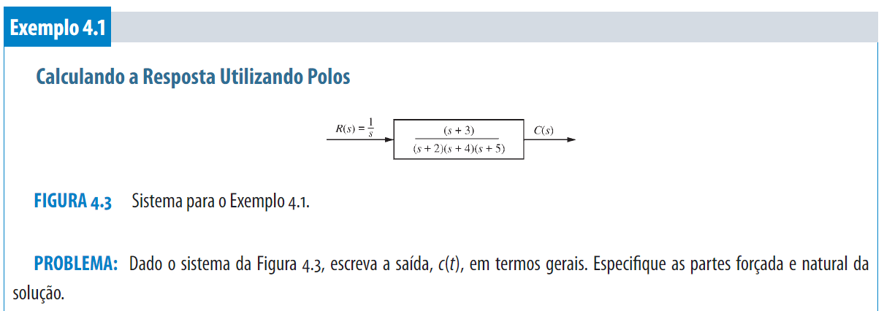
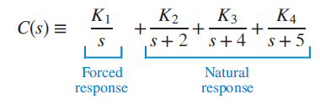
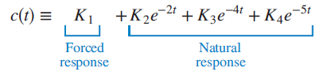

Slide 7

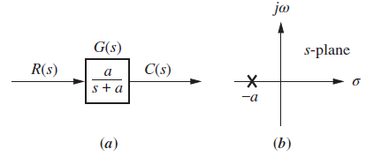

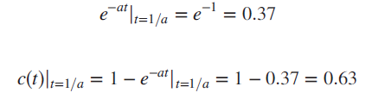
Sistemas de Primeira Ordem

Slide 8
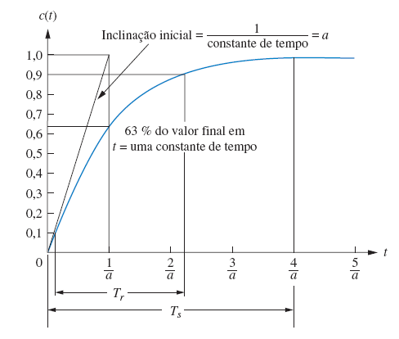
Constante de Tempo

Slide 9

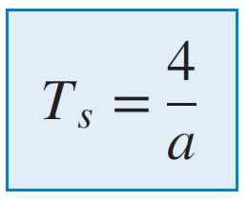
Tempo de Subida, Tr ( 0,1 a 0,9 de seu valor final.)
Tempo de Acomodação, Ts (2 % em torno de seu valor final)

Slide 10
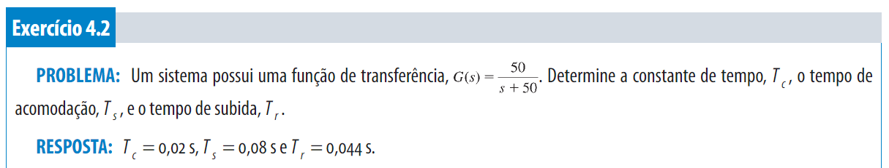

Slide 11
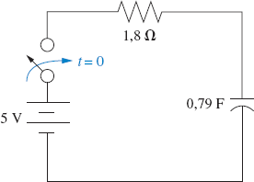
Exercício 1 - Determine a tensão do capacitor no circuito mostrado na figura abaixo, caso a chave feche em t = 0. Admita condições iniciais nulas. Obtenha também a constante de tempo, o tempo de subida e o tempo de acomodação para a tensão do capacitor.
Represente graficamente a resposta ao degrau utilizando o MATLAB. A partir de seus gráficos, obtenha a constante de tempo, o tempo de subida e o tempo de acomodação.

Slide 12
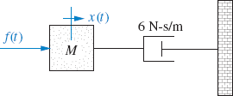
Exercício 2 - Para o sistema mostrado abaixo, (a) obtenha uma equação que relacione o tempo de acomodação da velocidade da massa com M; (b) obtenha uma equação que relacione o tempo de subida da velocidade da massa com M.
Represente graficamente a resposta ao degrau utilizando o MATLAB. A partir de seus gráficos, obtenha a constante de tempo, o tempo de subida e o tempo de acomodação. Utilize M = 1 e M = 2.

Slide 13
Sistemas de Segunda Ordem
Fundamentos de Controle

Slide 14
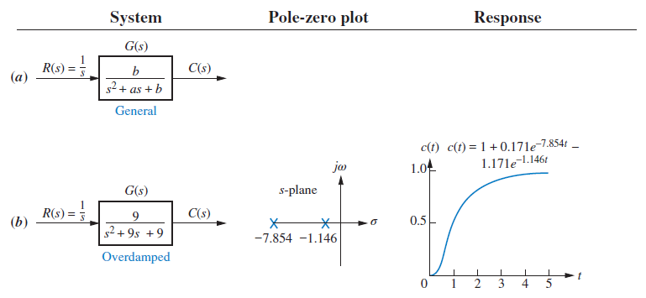
Resposta Superamortecida

Slide 15

Polos: Dois reais em –σ1 e –σ2
Resposta natural: Duas exponenciais com constantes de tempo iguais ao inverso das posições dos pólos, ou

Slide 16
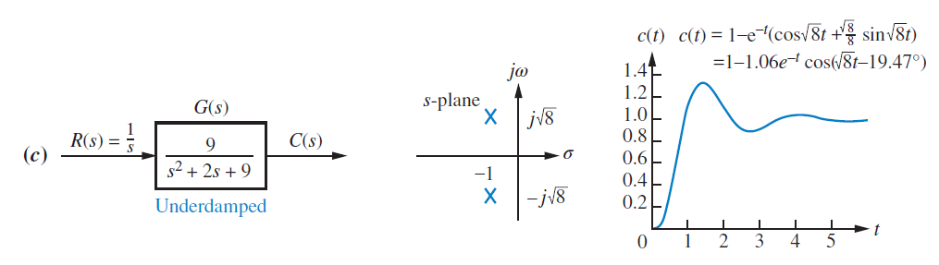
Resposta Subamortecida

Slide 17
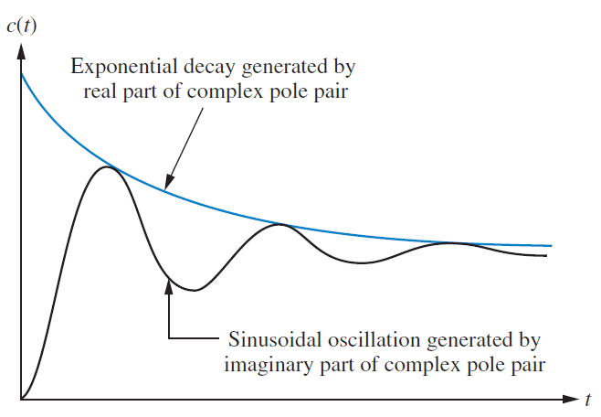

Slide 18
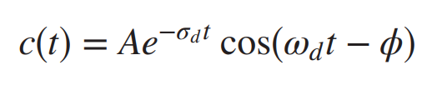
Polos: Dois complexos em –σd ± jωd
Resposta natural: Senóide amortecida com uma envoltória exponencial cuja constante de tempo é igual ao inverso da parte real do polo. A frequência, em radianos, da senóide, a frequência de oscilação amortecida, é igual à parte imaginária dos polos, ou

Slide 19
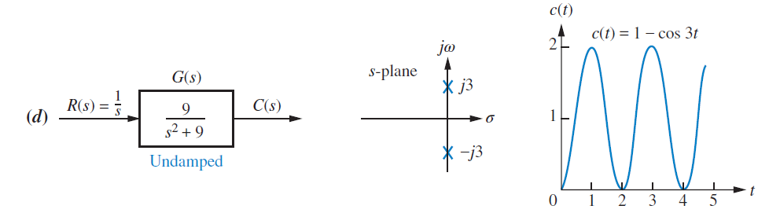
Resposta Não Amortecida

Slide 20

Polos: Dois imaginários em ±jω1
Resposta natural: Senoide não amortecida com frequência, em radianos, igual à parte imaginária dos polos, ou

Slide 21
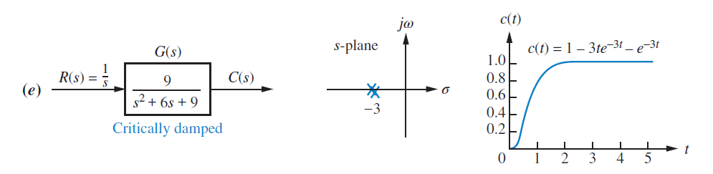
Resposta Criticamente Amortecida

Slide 22

Polos: Dois reais em –σ1
Resposta natural: Um termo é uma exponencial cuja constante de tempo é igual ao inverso da posição do polo. O outro termo é o produto do tempo, t, por uma exponencial com constante de tempo igual ao inverso da posição do polo, ou

Slide 23
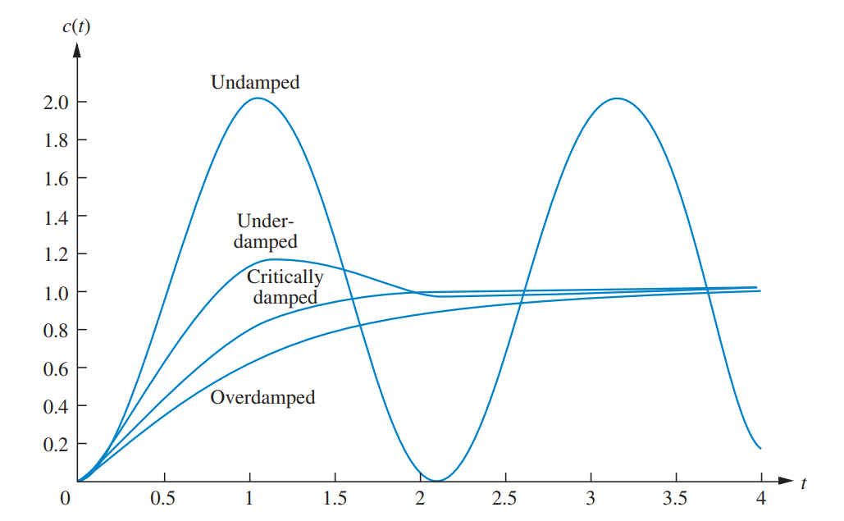

Slide 24
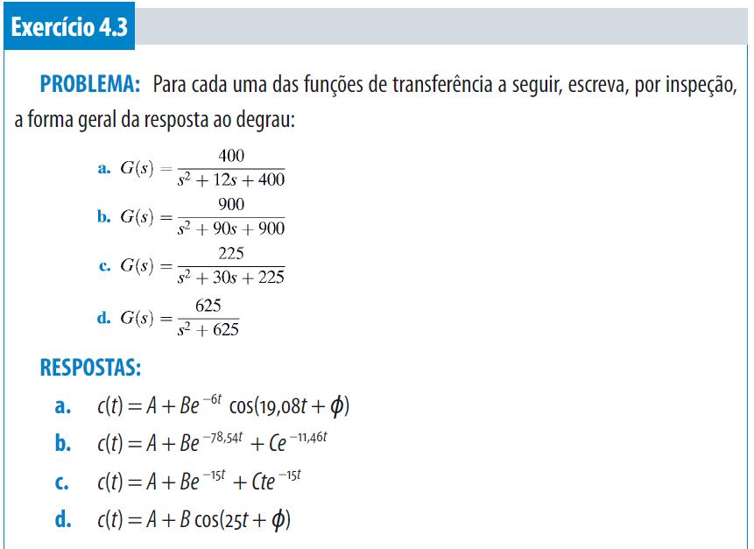

Slide 26
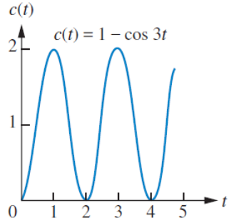
Frequência Natural, ωn
A frequência natural de um sistema de segunda ordem é a frequência de oscilação do sistema sem amortecimento. Por exemplo, a frequência de oscilação de um circuito RLC em série com a resistência em curto-circuito seria a frequência natural.

Slide 27




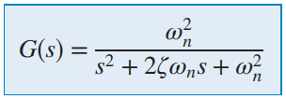

Fator de Amortecimento, ζ
Uma definição viável para essa grandeza é aquela que considera a razão entre a frequência de decaimento exponencial da envoltória e a frequência natural. Esta razão é constante, independentemente da escala de tempo da resposta.

Slide 28
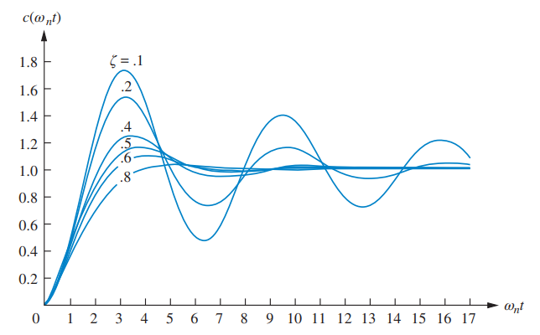

Slide 29
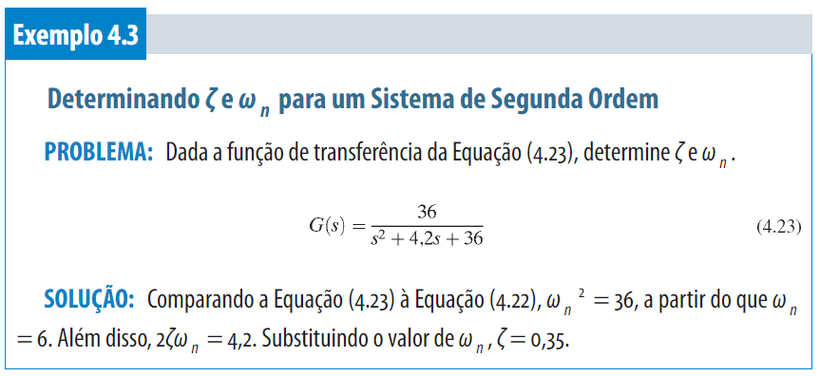

Slide 30
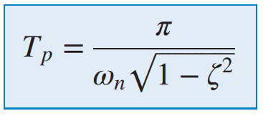
Tempo de subida, Tr
Instante de pico, Tp
O tempo necessário para que a forma de onda vá de 0,1 do valor final até 0,9 do valor final.
O tempo necessário para alcançar o primeiro pico, ou pico máximo.

Slide 31
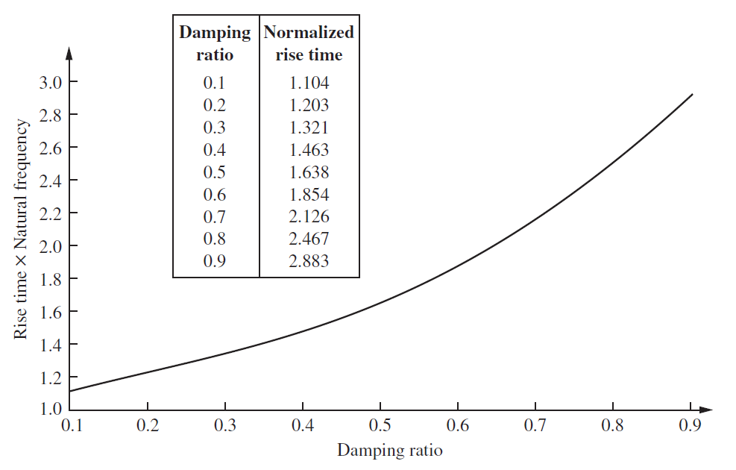

Slide 32


Ultrapassagem percentual, %UP
Tempo de acomodação, Ts
O valor pelo qual a forma de onda ultrapassa o valor em regime permanente, ou valor final, no instante de pico, expresso como uma percentagem do valor em regime permanente.
O tempo necessário para que as oscilações amortecidas transitórias alcancem e permaneçam dentro de uma faixa de ±2 % em torno do valor em regime permanente.

Slide 33
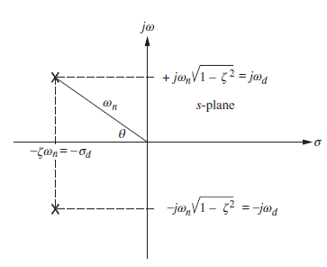
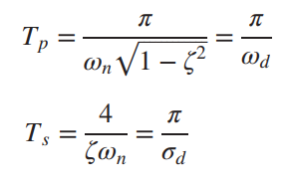
Formas alternativas de cálculo de Tp e Ts
4

Slide 34
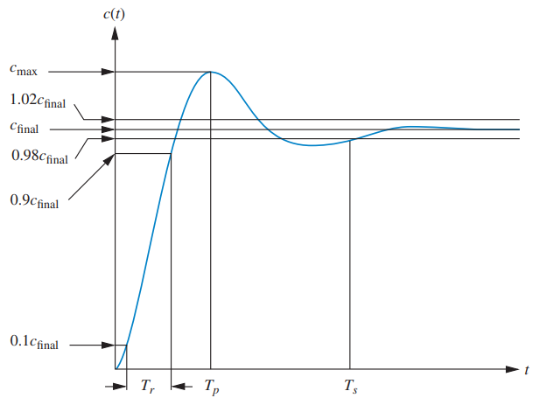

Slide 35
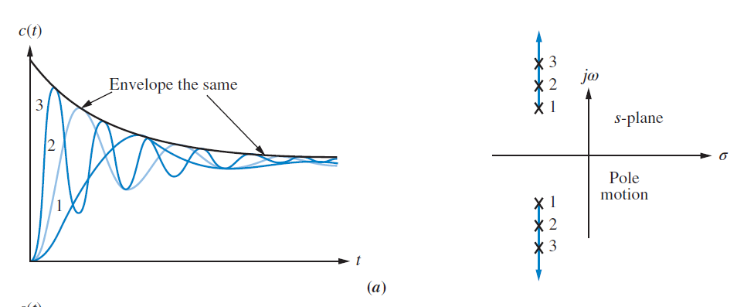

Slide 36
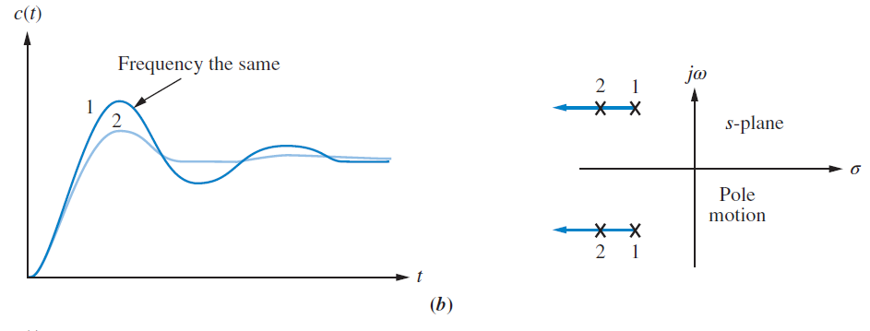

Slide 37
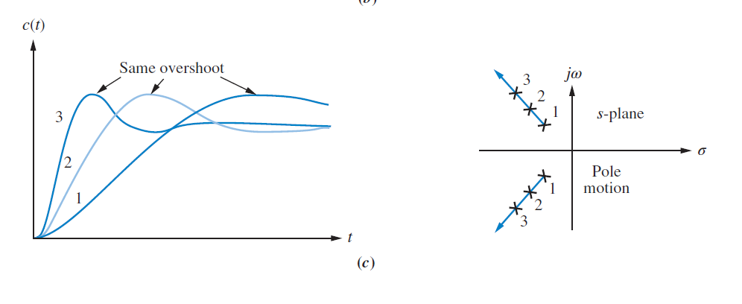

Slide 38
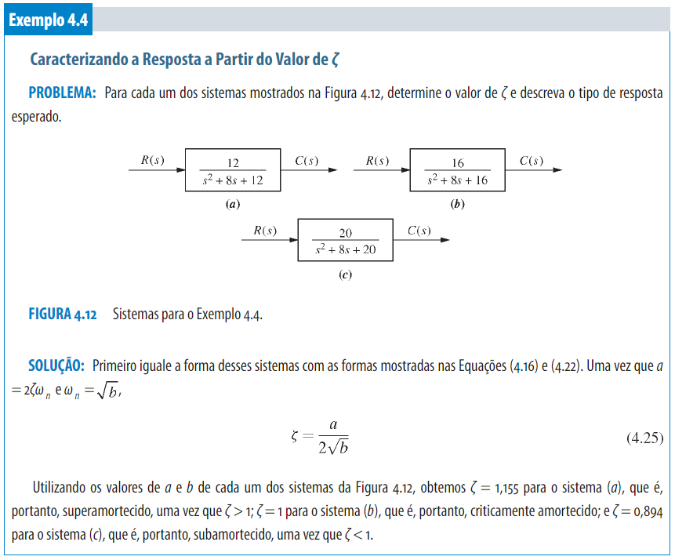

Slide 39
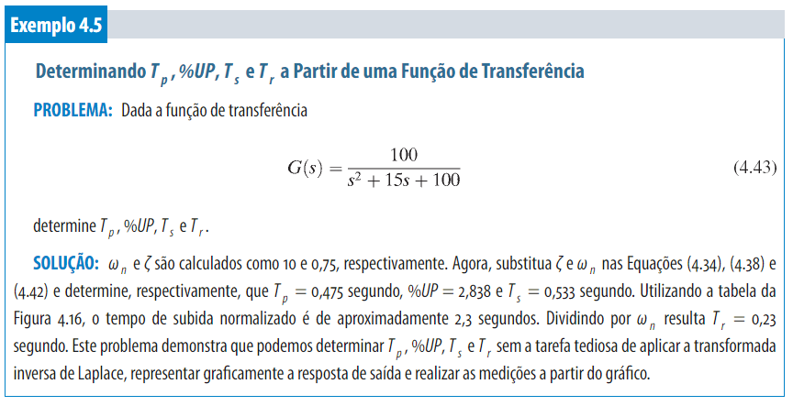

Slide 40
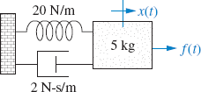
Exercício 03 - Para o sistema mostrado na abaixo, faça o seguinte:
a.Obtenha a função de transferência G(s) = X(s)/F(s)
b.Determine ζ, ωn, %UP, Ts, Tp e Tr e Cfinal para uma entrada em degrau unitário

